Slide 1

UBND PHƯỜNG PHÚC LỢI
TRƯỜNG MẦM NON HOA SỮA
LĨNH VỰC PHÁT TRIỂN NHẬN THỨC
Đề tài : NBTN : Đôi bàn tay
Lứa tuổi : Nhà trẻ 24-36 tháng
Thời gian : 15-20 phút
Giáo viên : Cù Thị Thu Thủy

Slide 2
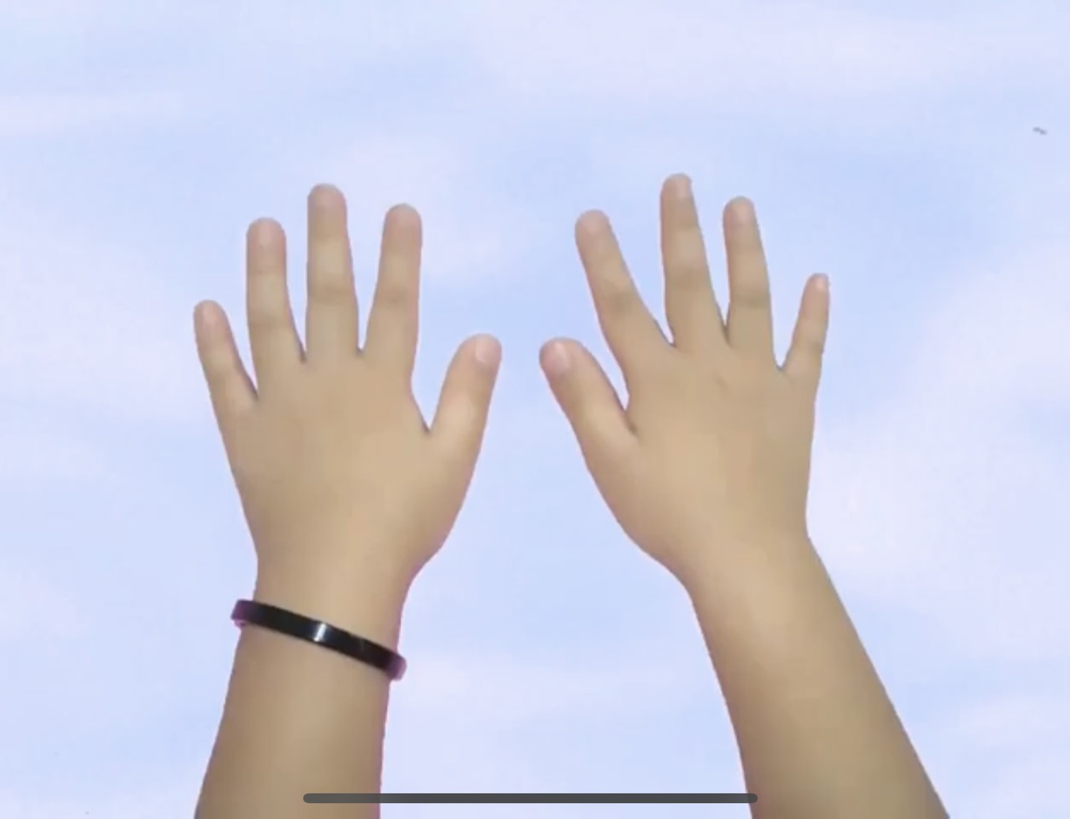
MÓNG TAY

Slide 3

Đôi bàn tay của chúng mình còn làm gì ?

Slide 4
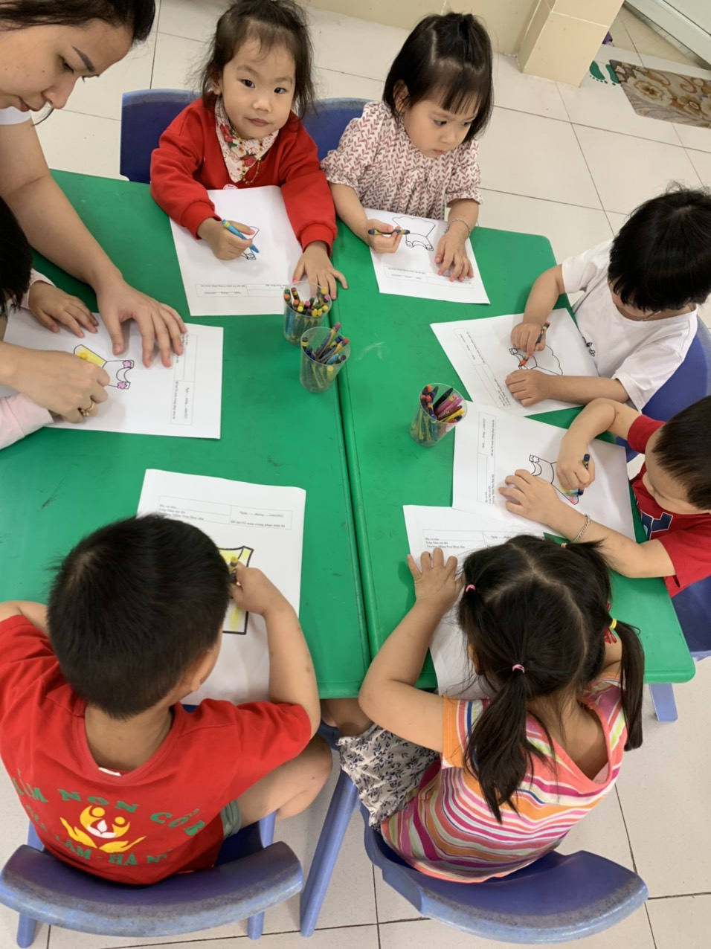
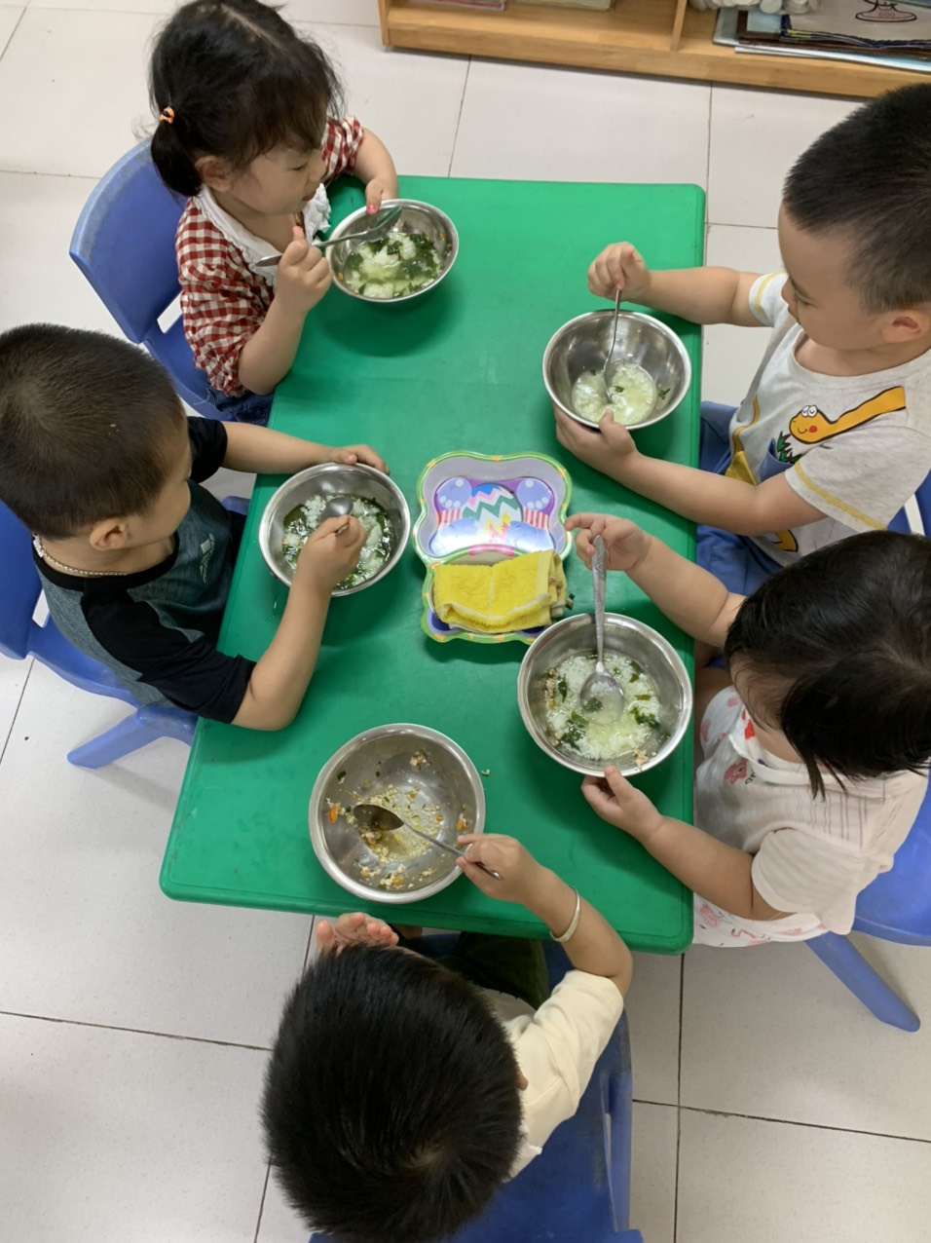
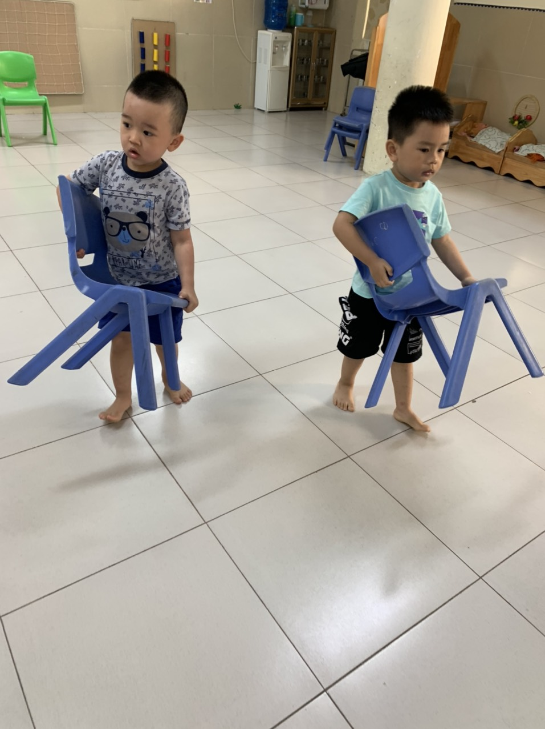

Slide 5


Múa cho mẹ xem

